Slide 1
Manual para generar una nueva cuenta publicadora
Creado por: Paty López
Fecha de actualización: 15 de septiembre de 2021

Slide 2
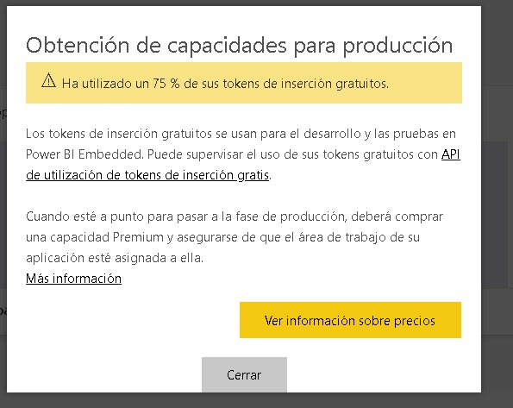
Cada vez que se acaben los “tokens” en las cuentas pubicadoras, Power BI enviará un mensaje como el siguiente. Este manual es para crear una nueva cuenta desde donde se pueda publicar el Dashboard.
https://docs.microsoft.com/en-us/rest/api/power-bi/available-features/get-available-features

Slide 3
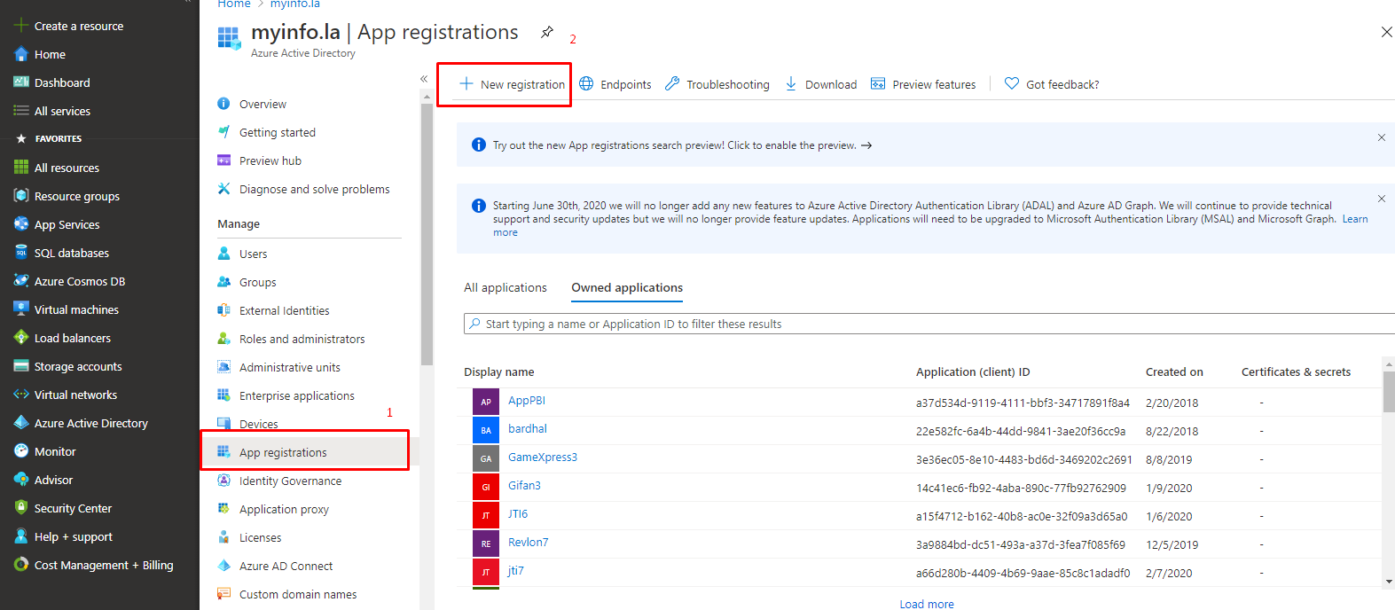
https://portal.azure.com/#blade/Microsoft_AAD_IAM/ActiveDirectoryMenuBlade/Overview
(Se debe entrar con el usuario reports@myinfo.la)

Slide 4
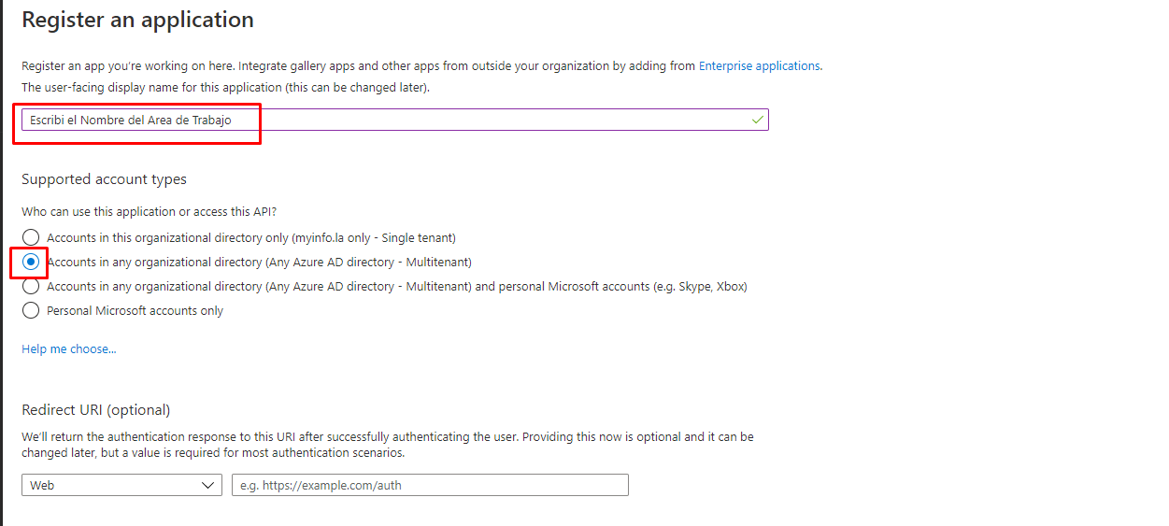
Guardar el area

Slide 5
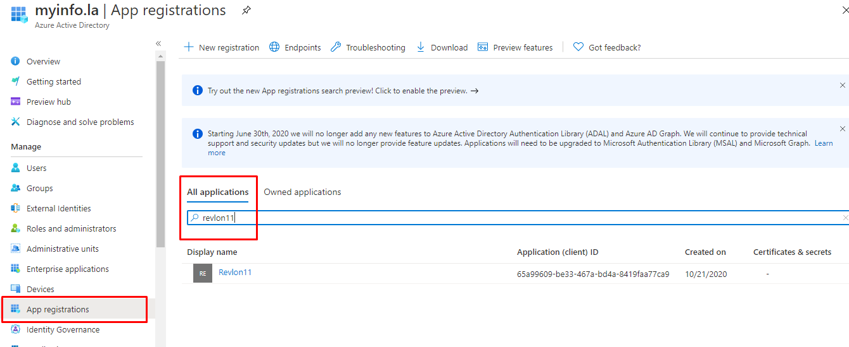
Buscar el área creada en “Registro de Apps”

Slide 6
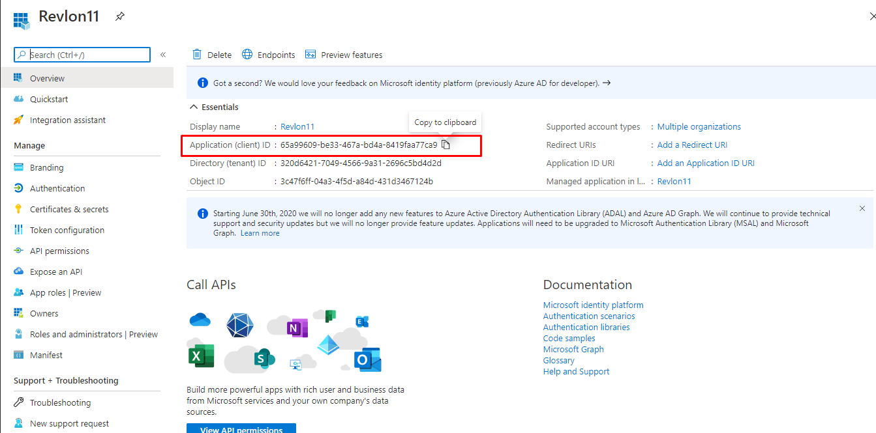
Copiamos el ClientID

Slide 7
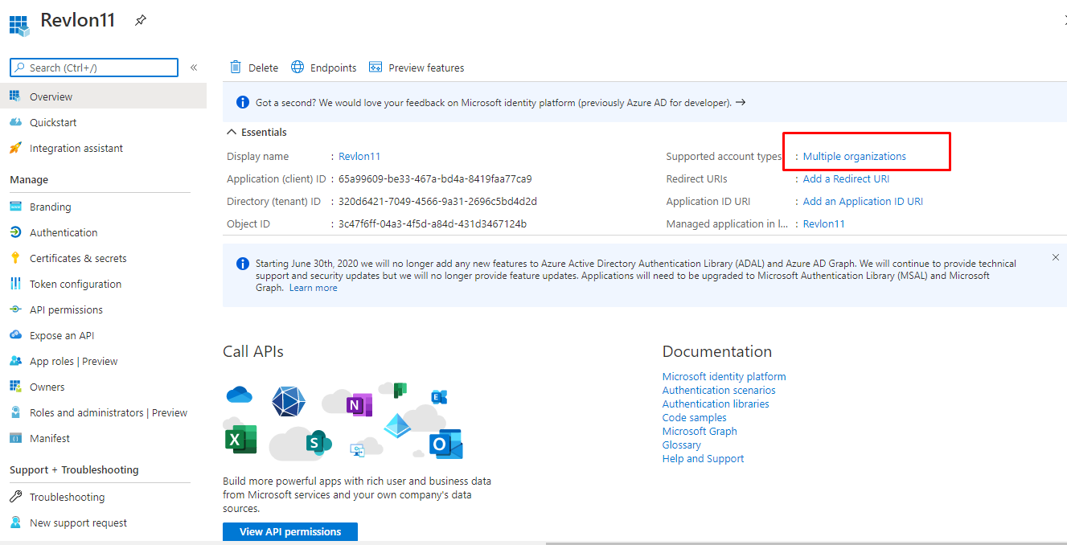
Entrar a Múltiple Organizacion

Slide 8
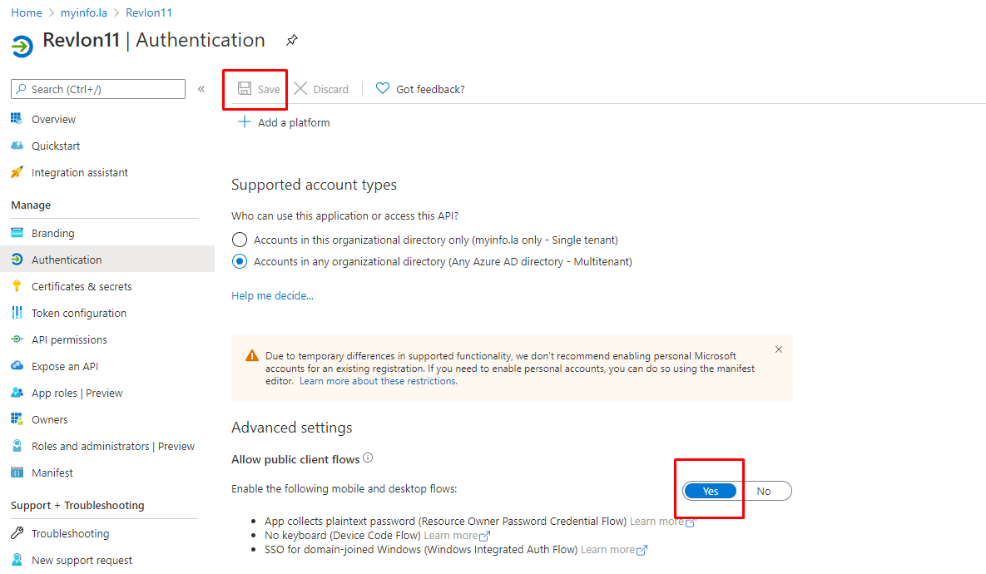
Dar click en “YES” y guardar

Slide 9
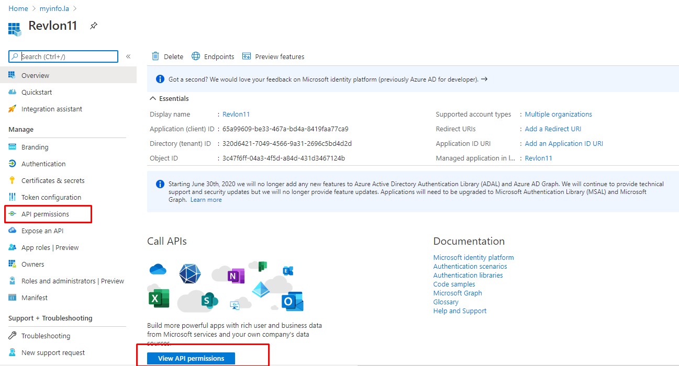
Dentro de la misma área creada, debemos realizar las autenticaciones de permisos en cualquiera de los dos recuadros
señalados

Slide 10
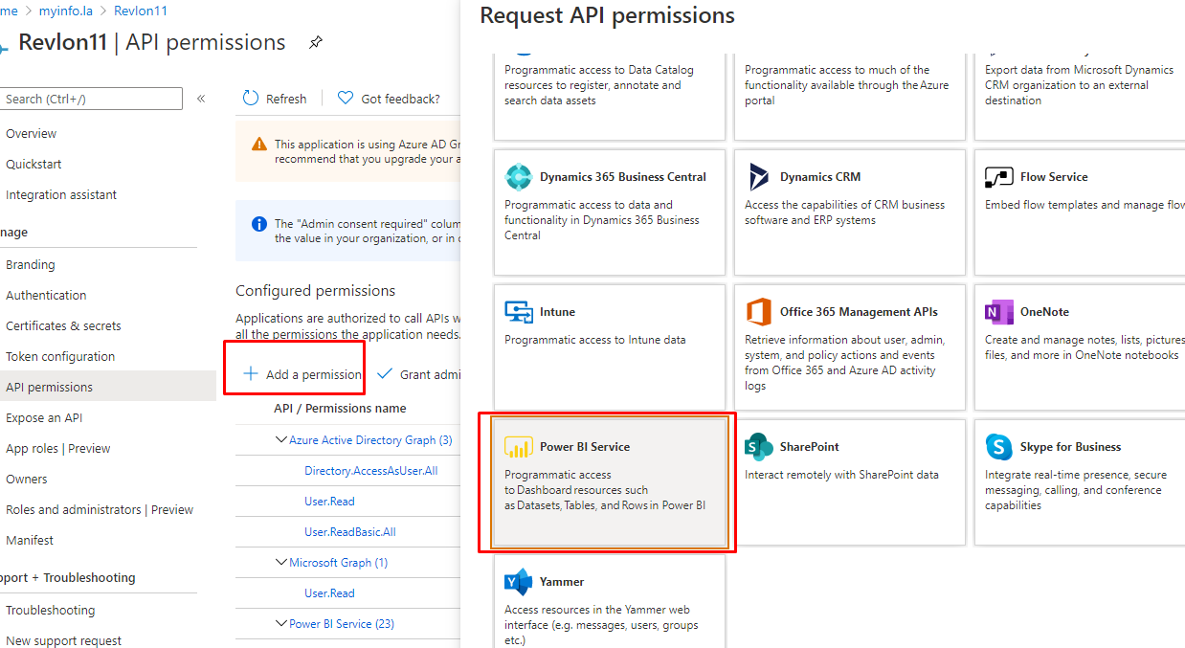

Slide 11
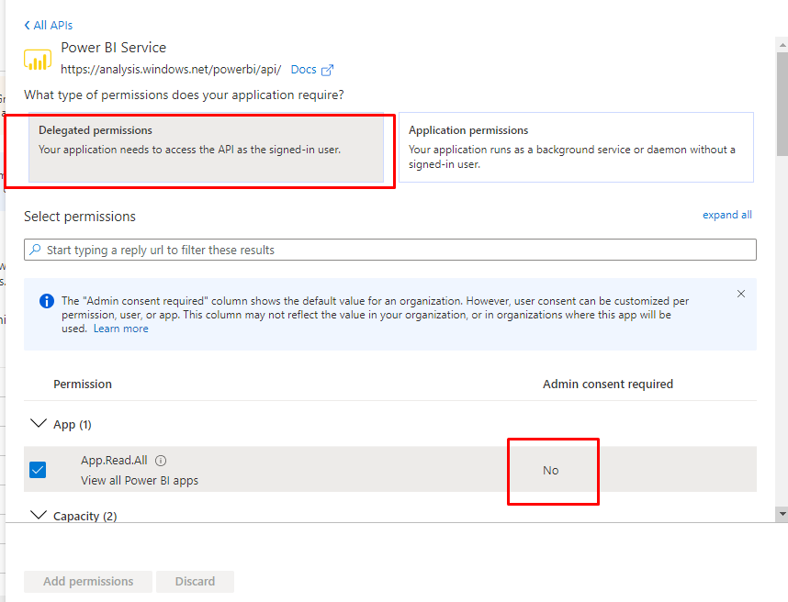
Habilitar todos los campos que digan “No”

Slide 12
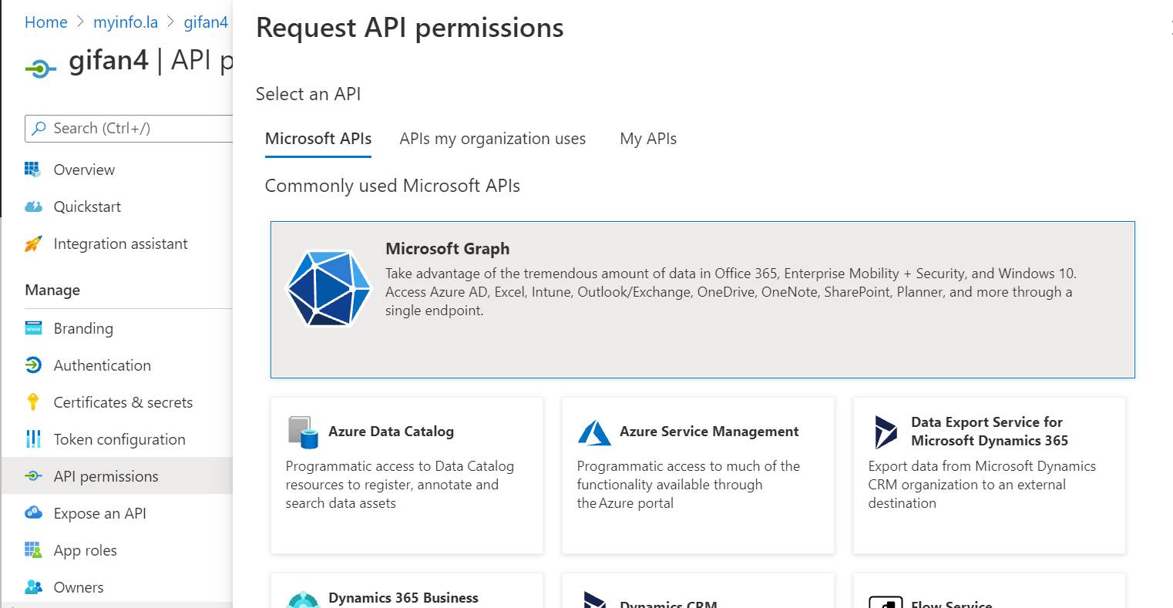
Entrar a API permissions – Microsoft Graph

Slide 13
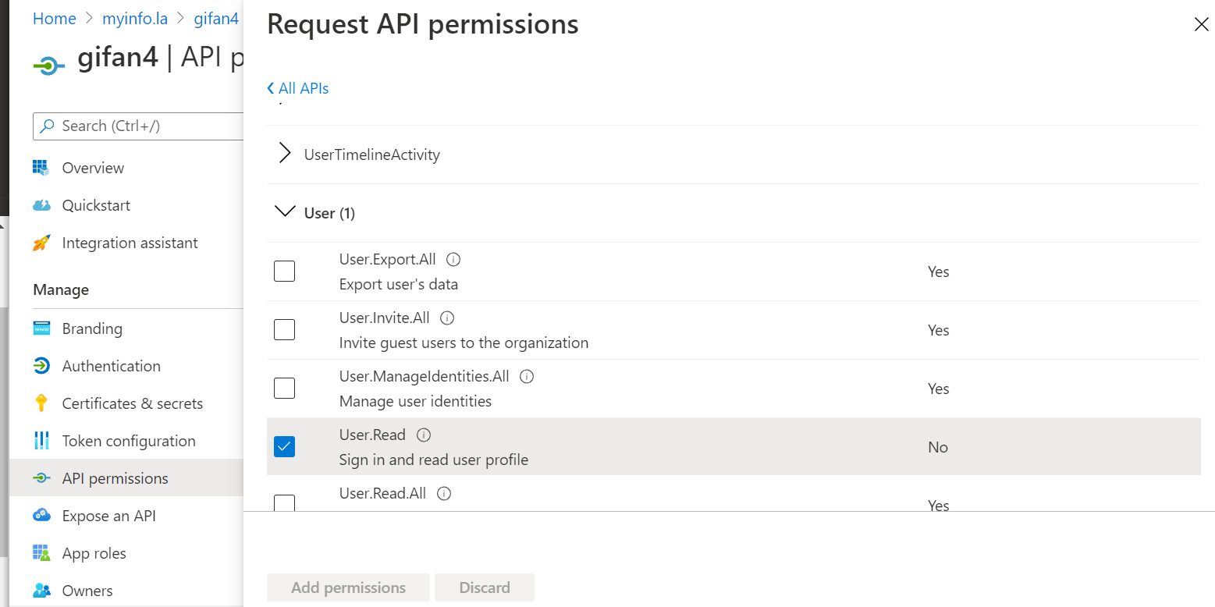

Slide 14
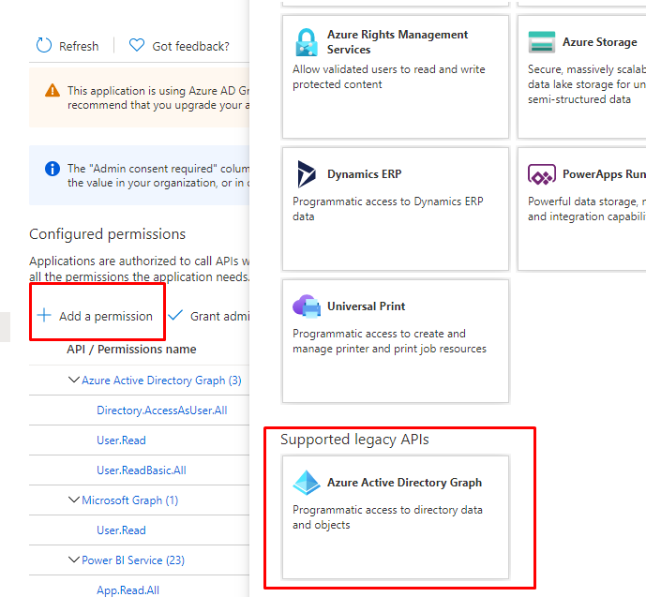
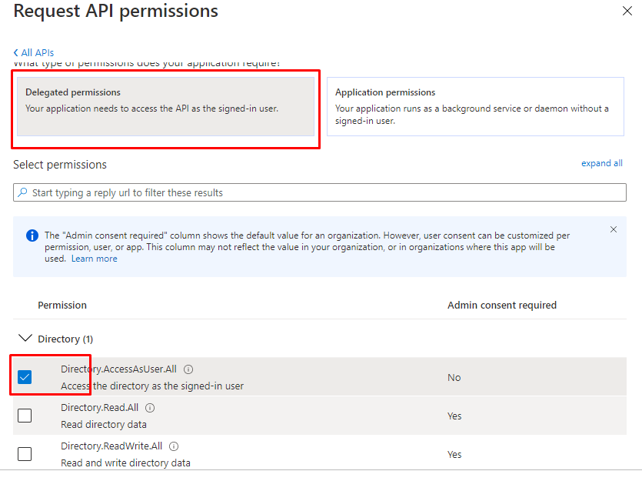
ANTES SE HACÍA (desapareció): Expandir y Habilitar todos los campos que digan “No”

Slide 15
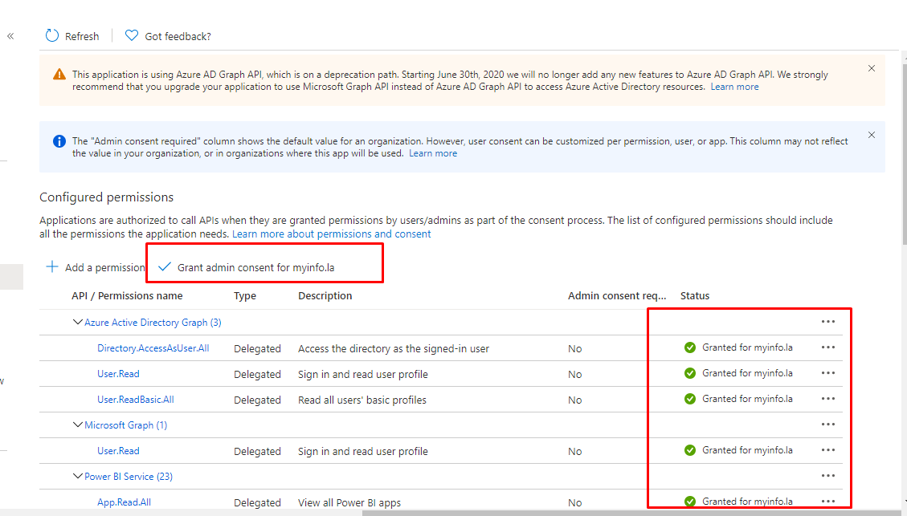
Una vez se habiliten los permisos, dar click en autorizar todos y verificar que en el estatus estén las palomitas en Verde

Slide 16
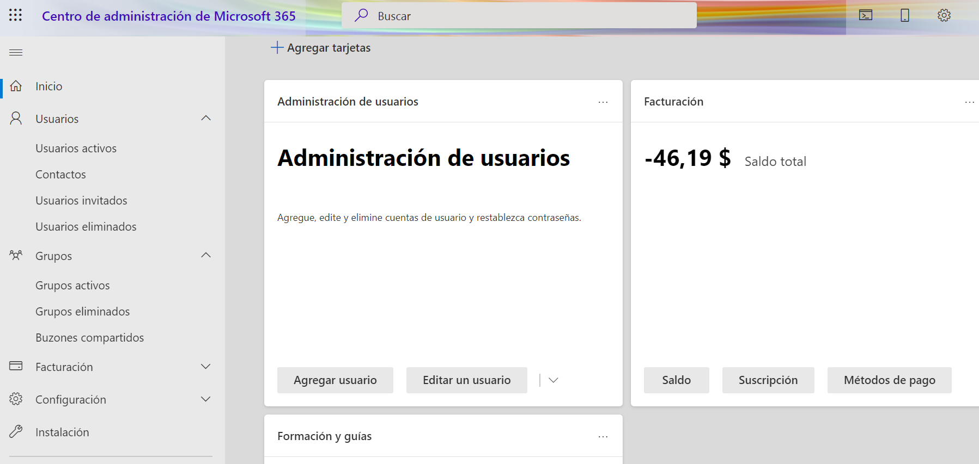
Entrar en https://portal.office.com/adminportal/home#/homepage (con la cuenta de reports) Agregar usuario

Slide 17
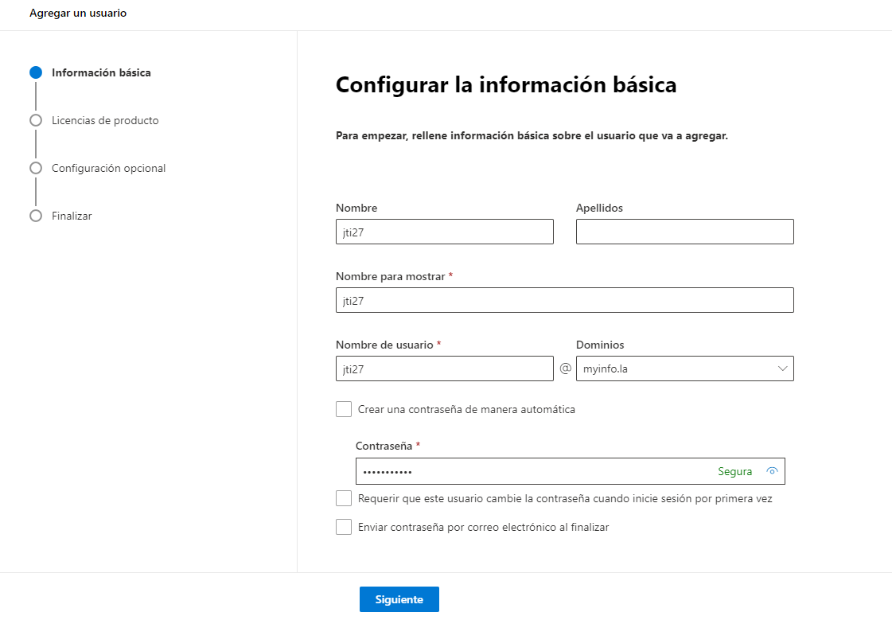
Agregar el nombre, el nombre de usuario y la contraseña. Dar siguiente.

Slide 18
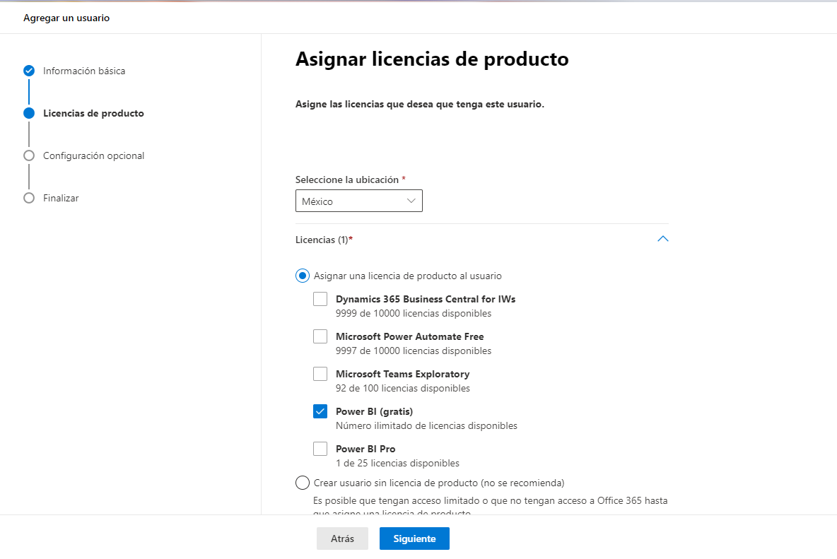
Agregar la licencia de Power BI (gratis)

Slide 19
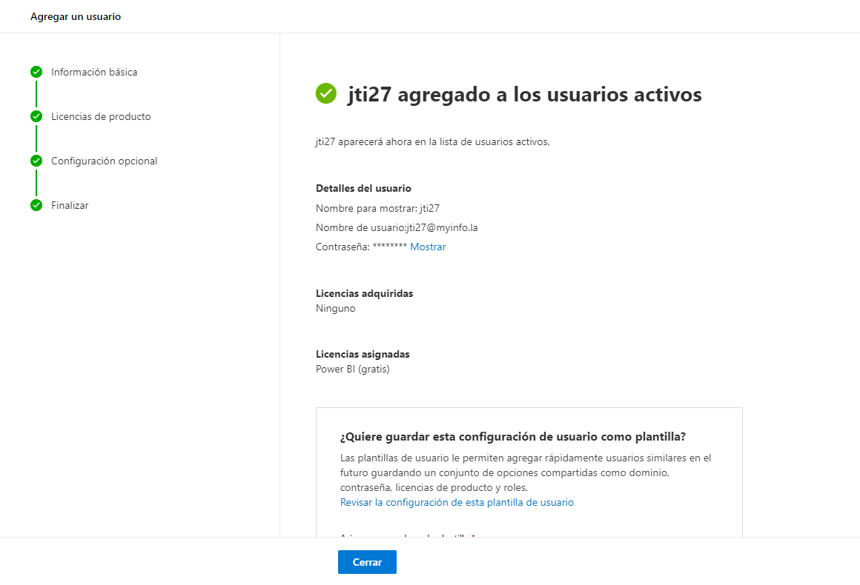
Dar Siguiente en las opcionales, y te aparece la confirmación.

Slide 20
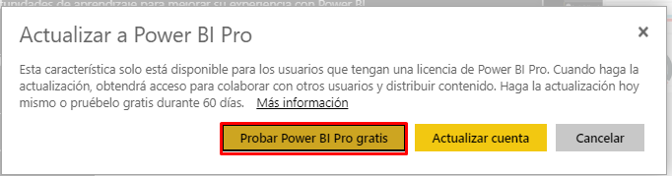
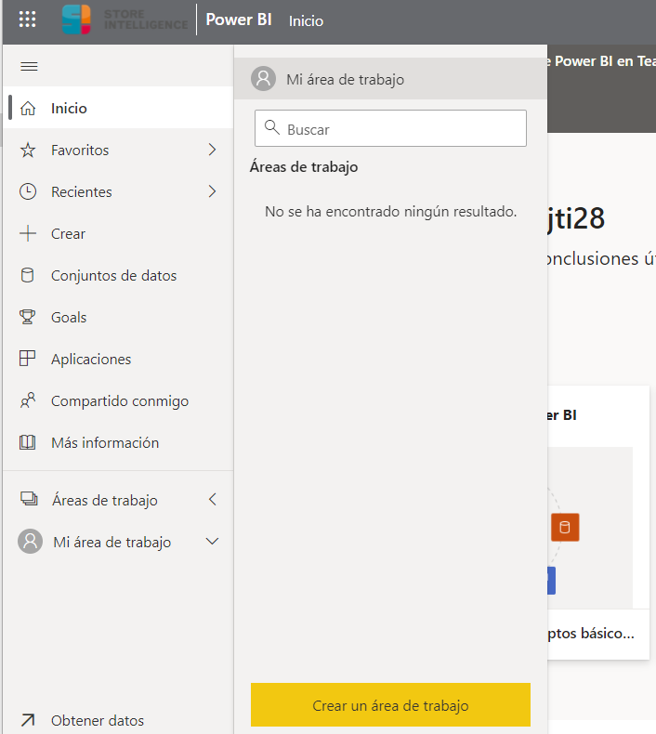
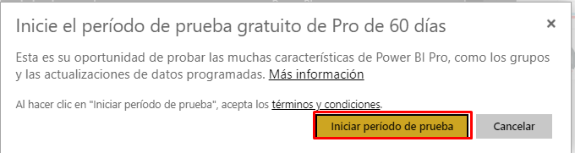
https://app.powerbi.com/home?language=es
Entrar con el usuario y la contraseña que acabas de crear.
Dale en “Area de Trabajo” y luego en “Crear area de trabajo”

Slide 21
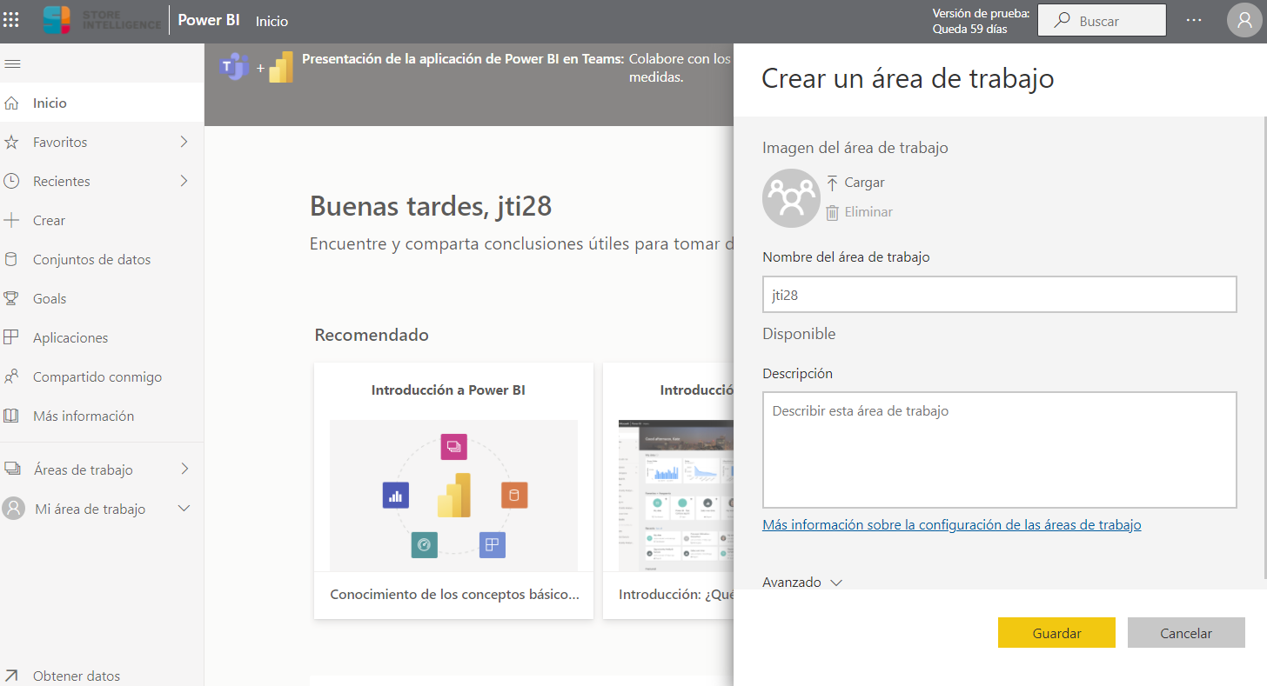
Escribir en área de trabajo el mismo nombre de la cuenta creada en slide 4 y dar “Guardar”.

Slide 22
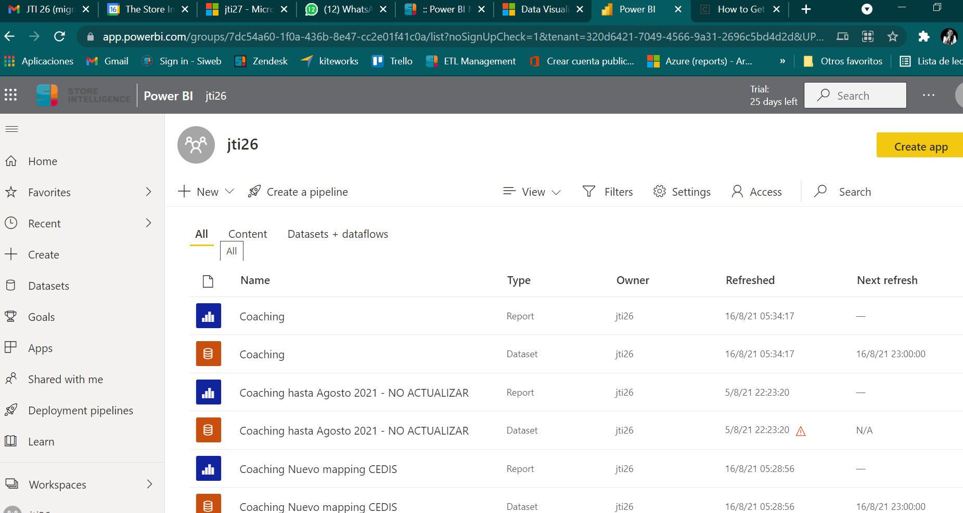
Para conocer el Group ID: En app.powerbi.com: 1 da clic en el menu, en Workspaces, 2 si tienes varios, selecciona el que acabas de crear, y 3 el número del URL es el Group ID.

Slide 23
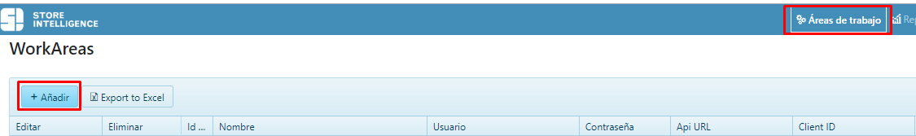
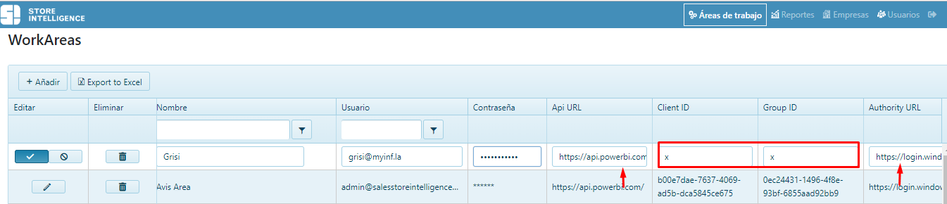
Ir al URL http://pbimanagementtelerik.azurewebsites.net/Access/Login
Ingresar con tu cuenta del ETL.
Las URL se repiten para cada área de trabajo, lo único que depende de power BI son Cliente (se obtiene de AZURE) y Group ID.
API URL: https://api.powerbi.com/
AUTORITY: https://login.windows.net/common/oauth2/authorize
Resource UTL: https://analysis.windows.net/powerbi/api

Slide 24
Al terminar este proceso, debes compartir para la migración:
Nombre de usuario:jti26@myinfo.la (Ejemplo)
Contraseña: SiDash2019$ (Ejemplo)
Groupid:7dc54a60-1f0a-436b-8e47-cc2e01f41c0a (Ejemplo)
Clientid: 8c81a0b0-e55a-4376-8baf-0c05d4d1283b (Ejemplo)

Slide 25
Manual para cambiar la asignación de cuentas PRO
Después de haber hecho la migración, tenemos licencias PRO que se deben asignar a la nueva cuenta publicadora –antes de 60 días de la creación-.

Slide 26
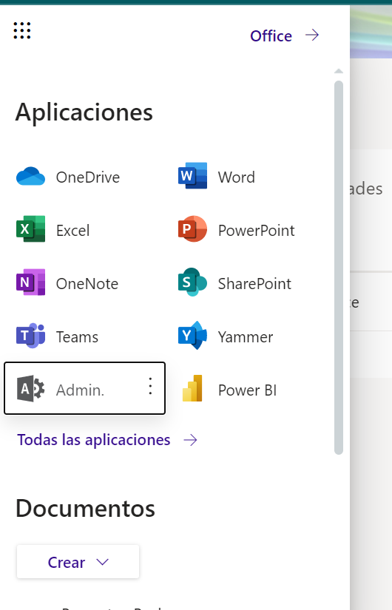
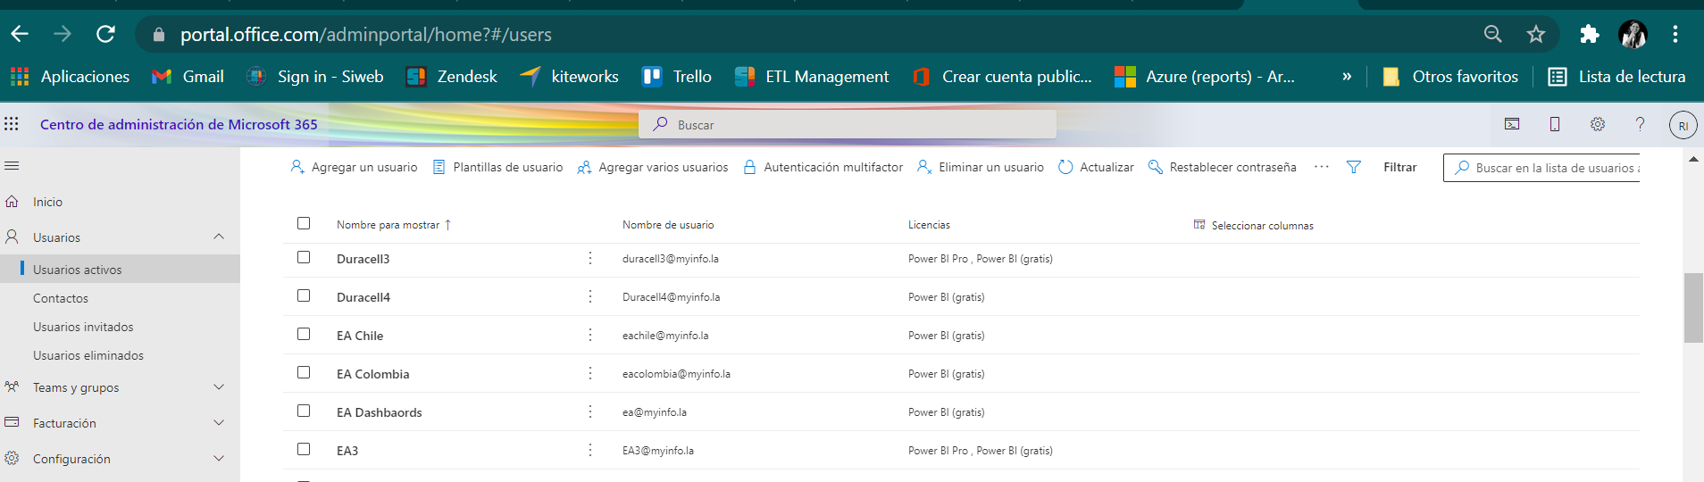
Entrar a https://portal.office.com/ a la opción de “Admin”, con la cuenta de reports@myinfo.la Dar clic en Usuarios – Usuarios activos

Slide 27
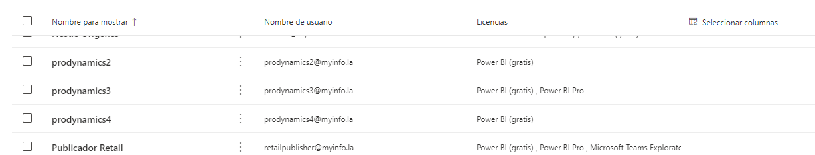
Revisar el tipo de licencia que tiene la cuenta a la que ya se le acabó el periodo de prueba (va a decir Power BI (gratis).

Slide 28
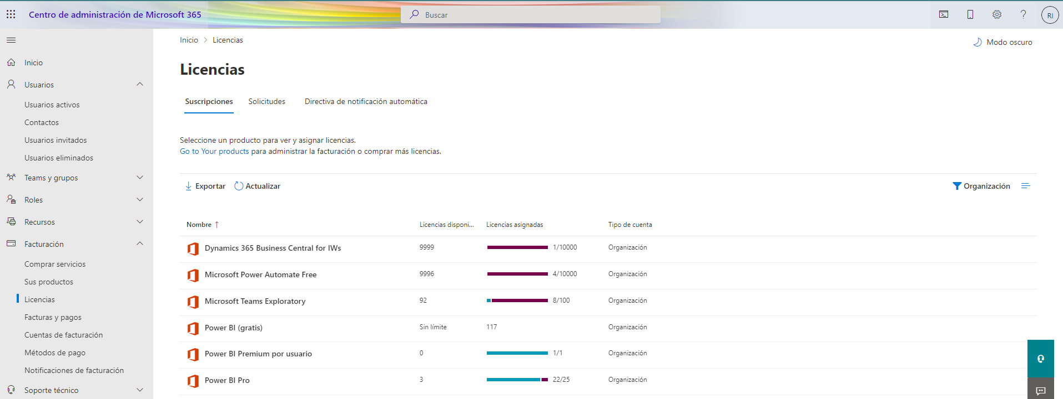
Dar click en Facturación – Licencias Después dar clic en “Power BI Pro”

Slide 29
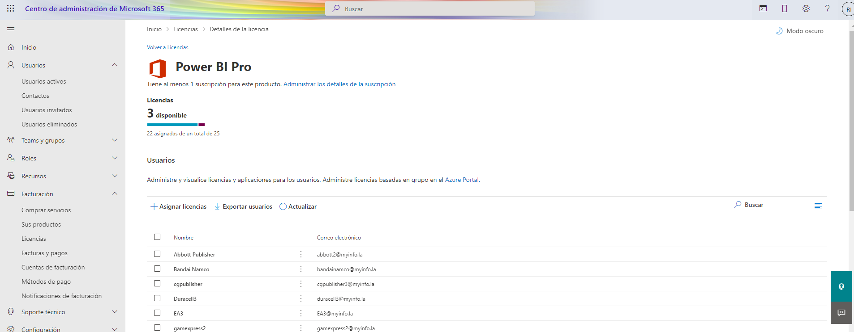
Se desplegarán las cuentas que tienen asignada una licencia Power BI Pro

Slide 30
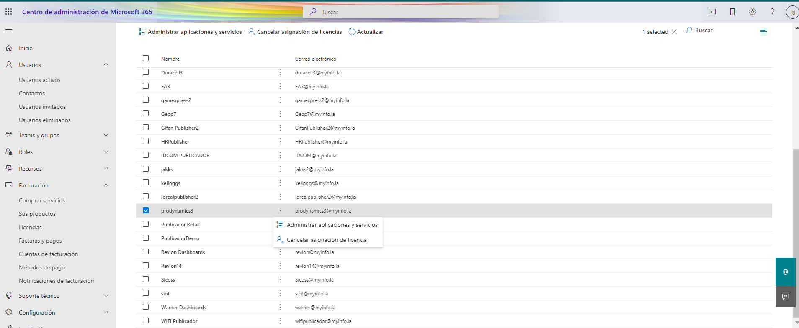
Primero debes “desasignar” la cuenta al usuario anterior. Para ello, da click en los 3 puntos junto a la cuenta que desasignarás, y selecciona “Cancelar asignación de licencia”.

Slide 31
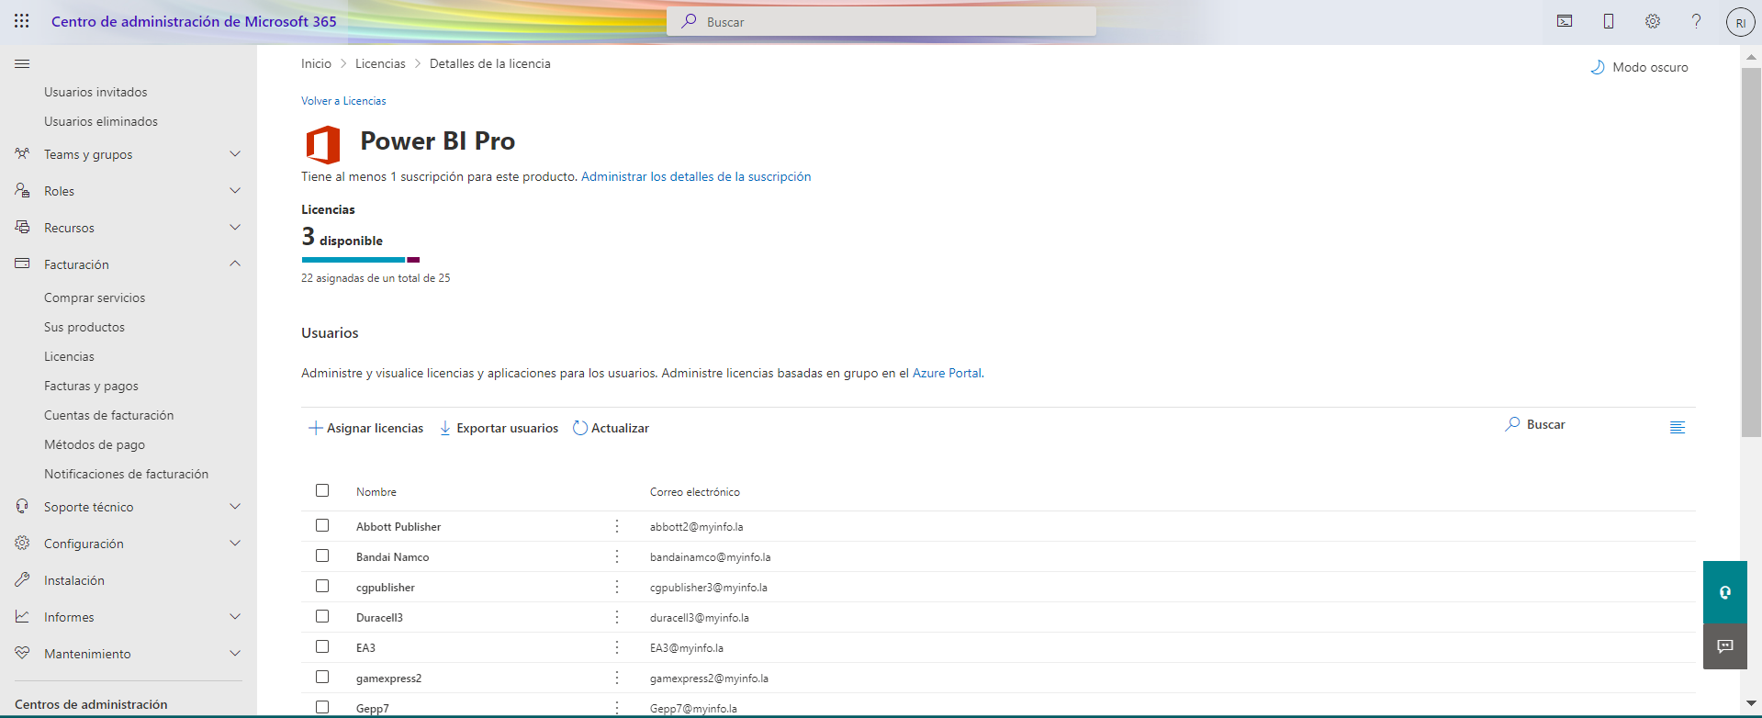
En la misma pantalla, en la parte superior, dar click en “+Asignar licencias”

Slide 32
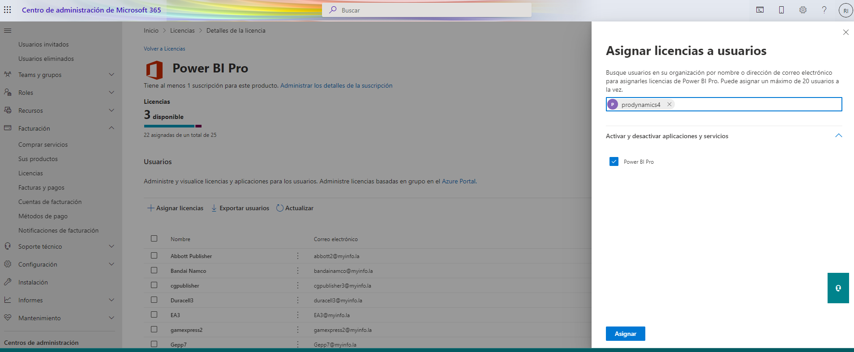
A la derecha se desplegará una ventana. Ahí debes buscar el usuario a quien deseas asignar la licencia Pro y dar click en “Asignar”

